Slide 1
数字华容道的
设计与实现
小组成员：孙嘉钲、孟德源、石盛喆、张寒宇
指导老师：王楠
时 间：2026/5/29
Notes:
各位老师好！我们是第X组。
今天我们汇报的项目是《数字华容道求解系统的设计与实现》 。
在本次期末作业中，我们不仅实现了一个支持人类游玩的图形化拼图游戏，
更从《数据结构》的算法视角，全手写了一套针对 3x3 和 4x4 残局的高效自动求解引擎 。
下面由我们组向大家进行详细汇报

Slide 2
基本情况与约束条件
2
约束条件
1.必须利用数据结构中栈或者队列特性编写程序；
2.支持N=3与N=4规格；
3.随机生成初始状态；
4.计算机需确定是否有解，并给出完整移动方案；
5.实现图形用户界面；
6.支持人类玩家键鼠交互
题目内容
VS
在N×N的方格棋盘上，摆放标记数字1~（N×N-1）的方块及一个空格。游戏初始时棋子随机摆放（空格固定在右下角）。玩家需通过水平或垂直移动相邻棋子，最终将数字恢复为从左到右、从上到下的连续增序排列。本项目设计并实现了一个包含人类游玩模式、有无解判定、以及自动求解最优路径的完整棋盘系统。

Slide 3
成员分工
3
孙嘉钲
孟德源
石盛喆
张寒宇
主要负责图形界面的绘制、玩家操作的响应、以及游戏主循环的维护。
核心负责文件：main.cpp
负责路径检索算法的设计，并提供状态可行性判定与启发式估值计算。
核心负责文件：Solver.h、Solver.cpp，以及 Board.cpp 中的数学评估部分（isSolvable 和 manhattan）
负责不依赖标准库的自定义容器开发，以及棋盘基础状态和物理移动规则的维护。
核心负责文件：DataStructures.h、Board.h、Board.cpp
负责项目交付物的集成、软件性能分析、技术文档撰写以及汇报 PPT 制作。
Notes:
这是我们小组的分工情况。
孙嘉铮同学负责主循环与 EasyX 界面维护 ；
孟德源同学负责最核心的路径检索与数学评估算法 ；
石盛喆同学负责不依赖标准库的自定义容器开发以及基础物理规则封装 ；
张寒宇同学负责交付物集成与技术文档撰写 。
我们全组成员紧密配合，所有底层容器全部由个人手写完成 。

Slide 4

项目背景与核心难点
01
02
03
解的判断
状态空间时间爆炸
Dfs容易重复搜索
随机打乱可能无解，如何判断？
4x4 盘面状态极多，盲目搜索会引发算力崩溃。
每局耗时过长
Notes:
在进入编码之前，我们深入分析了数字华容道在算法层面上面临的三大核心难点：
第一，随机打乱的盘面有高达 50% 的概率是绝对无解的死局，程序如何精判断，
第二，4x4 盘面的合法状态达到了恐怖的 10.4 万亿种，盲目搜索会引发严重的算力与空间爆炸 ；
第三，常规深搜极其容易陷入死胡同和重复绕圈，导致每局耗时过长甚至引起界面假死 。
整个项目的优化，就是围绕攻克这三个难点展开的。

Slide 5
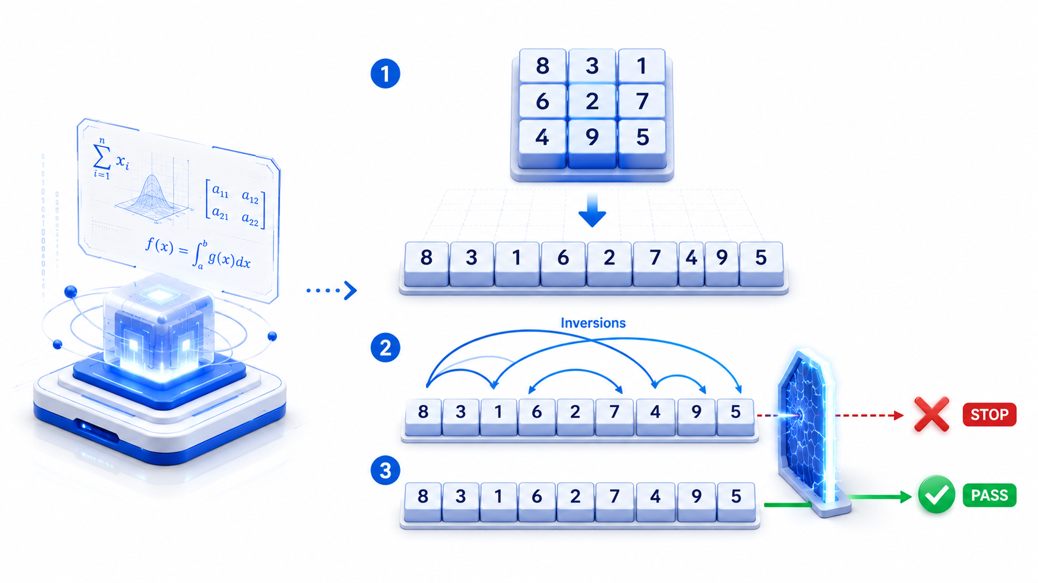
问题一：如何判断
理论基础
盘面转化为一维序列，计算其“逆序数”
物理规律：方块合规滑动时，一维逆序数的奇偶性质始终守恒或通过构造守恒
判定结论
3x3 ：逆序数必为偶数。
4x4 ：逆序数+空格倒数行数=奇数。
Notes:
首先，我们来解决第一个问题：怎么在搜索前判断是否有解 ？
请看屏幕上的示意图，我们的做法是将二维棋盘忽略空格、拉平转换为一维序列，并计算其‘逆序数’ 。
根据华容道的物理滑动规律，方块左右平移时相对顺序不变；上下平移时等同于跳过 N-1 个方块，逆序数变化量恒为偶数。因此，合规移动绝不改变盘面逆序数的奇偶性质 。
结合目标状态，我们得出判定结论：对于 3x3 盘面，逆序数必须为偶数 ；对于 4x4 盘面，逆序数加上空格倒数行数必须为奇数 。通过这个 O(N^2) 的轻量级预判，我们可以在 0.001 秒内完美拦截所有死局。
证明

Slide 6
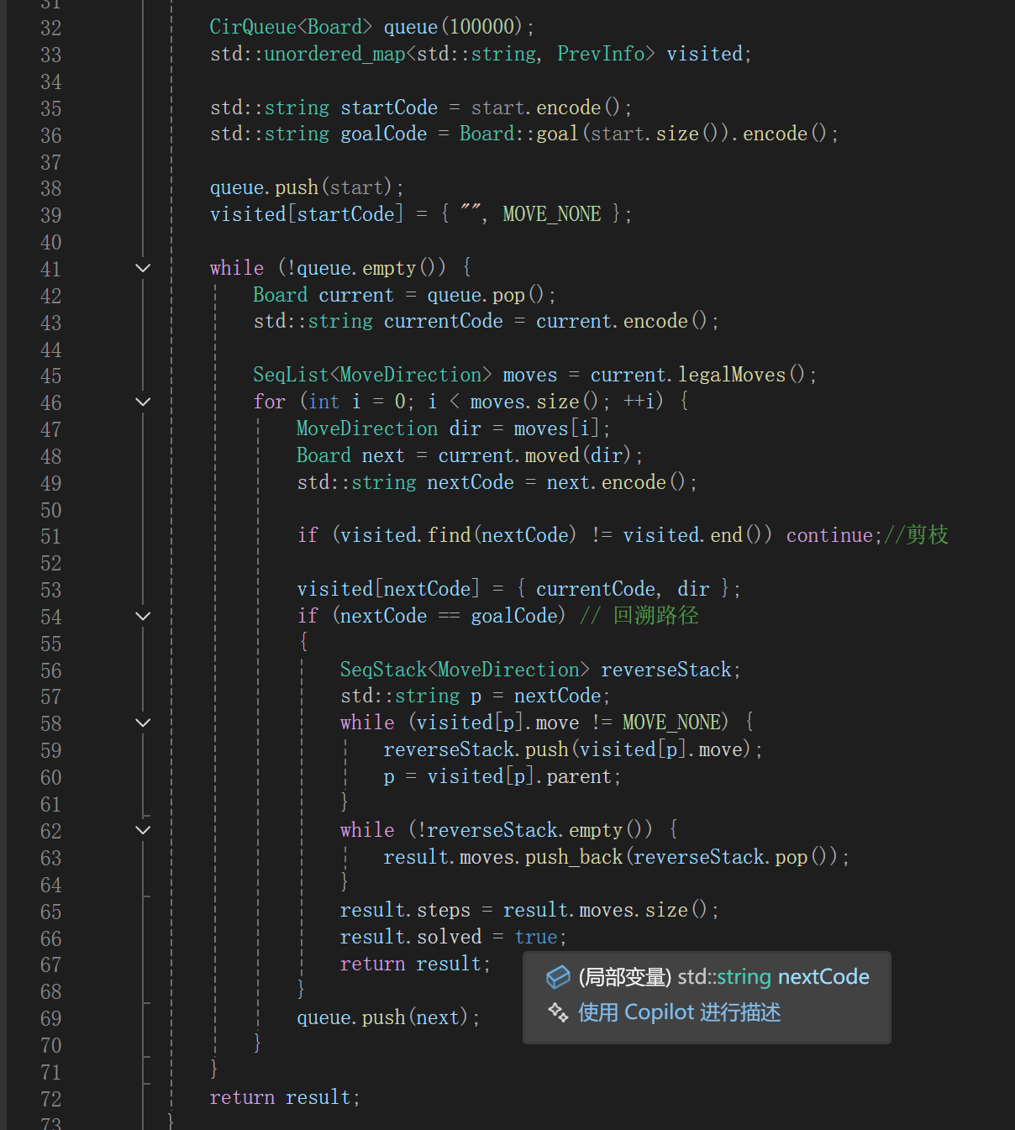
3x3 求解策略
数据规模： 最大状态数仅 18.1 万种
核心数据结构：纯手写循环队列 + 哈希表 (去重)
核心算法： 广度优先搜索 (BFS)。
循环队列：避免假溢出，高效利用一段定长内存。
天然保证求出的解绝对是最短路径
Notes:
在拦截了死局后，系统根据数据规模实行了分流求解策略 。
首先看 3x3 盘面。由于最大状态数仅有 18.1 万种，属于微型空间 ，我们直接采用了最经典的 BFS 广度优先搜索 。
为什么用 BFS？因为广搜像水波纹一样层层向外扩散，它第一次触碰到终点时，经历的层数天然就是理论上的绝对最短路径 。
为了配合 BFS 的按层入队，我们纯手写了一个循环队列（CirQueue） ，利用首尾相连的取模运算彻底避免了普通队列的‘假溢出’问题 ，
配合哈希表去重，0.01 秒内必定输出完美最优解。

Slide 7
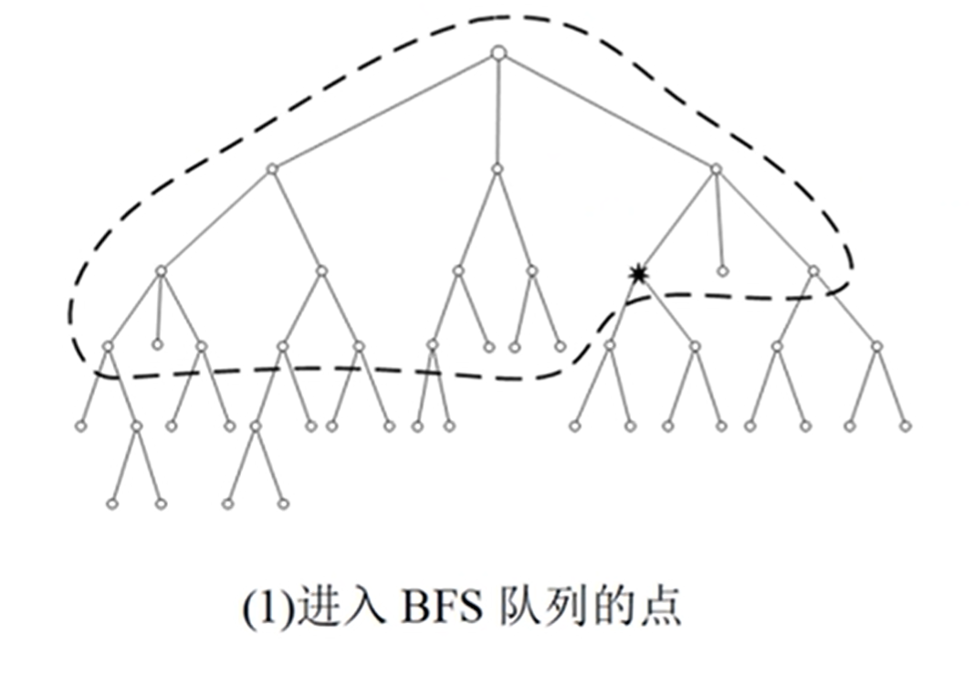
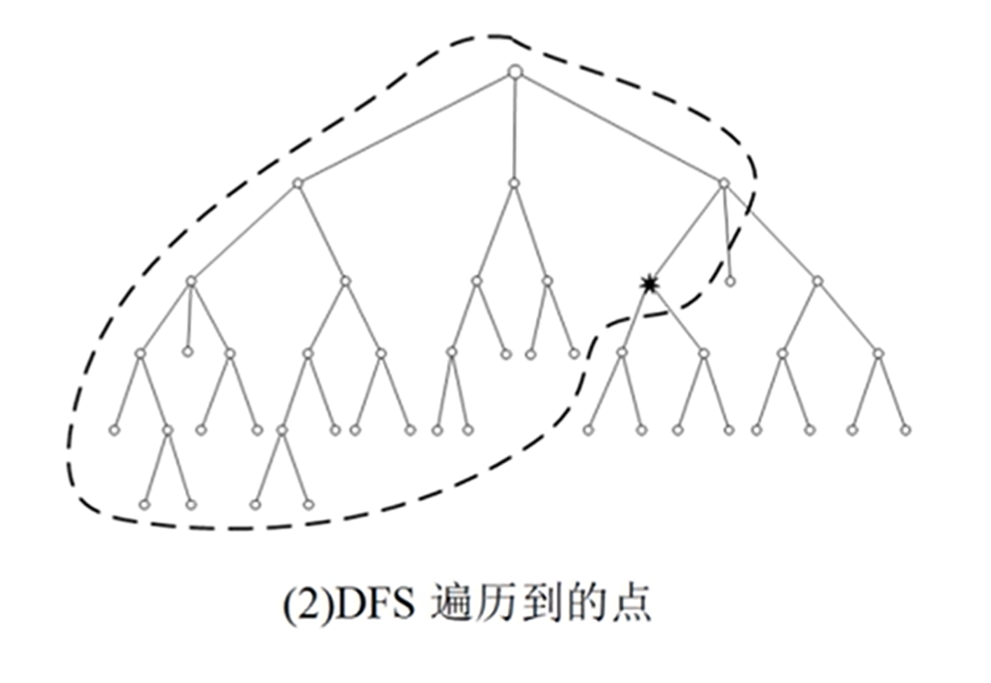
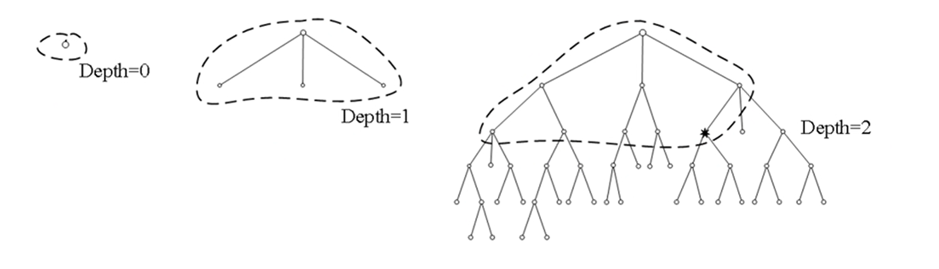
问题二：状态空间和时间爆炸
选择ida*
数据规模： 10.4 万亿种状态（必须放弃简单的 3x3 策略）。
广度优先 (BFS) 的致命伤： 能保证最短路径，但空间复杂度呈指数级爆炸。
深度优先 (DFS) 的致命伤： 极其节省内存（空间仅为 O(d)），但容易一条路走到黑，时间太长。
迭代加深搜索 (IDDFS)
核心数据结构： 纯手写栈 (SeqStack)。
融合优势： 采用栈 (Stack) 的低内存开销，模拟 BFS 的按层搜索逻辑。
核心机制： 为深搜设定“深度阈值”，若当前深度未找到终点，则强行截断回溯，并放宽阈值重新搜索。
Notes:
但是，当我们面对 4x4 规格时，面临了第二个大问题：状态空间呈指数级爆炸，达到了 10.4 万亿种 。
如果继续用刚才的 BFS 队列，数以亿计的节点会瞬间撑爆电脑内存，BFS 必死于空间爆炸 。
为了省内存，我们尝试改用深度优先搜索（DFS），用栈（Stack）来存路径，它的空间复杂度只有极小的 $O(d)$ 。但 DFS 的致命伤是一条路走到黑，极易在极深处死循环，且算出来的绝对不是最短路径 。
于是，我们采用了融合折中方案：IDDFS（迭代加深搜索） 。它底层用栈省内存，但外层加了一把‘深度阈值锁’来模拟 BFS 的按层搜索，找不到就强行截断回头 。它虽然解决了空间爆炸，但它依然是盲目搜索，每一层的无效分支多到让 CPU 崩溃，它又死在了时间爆炸上。

Slide 8
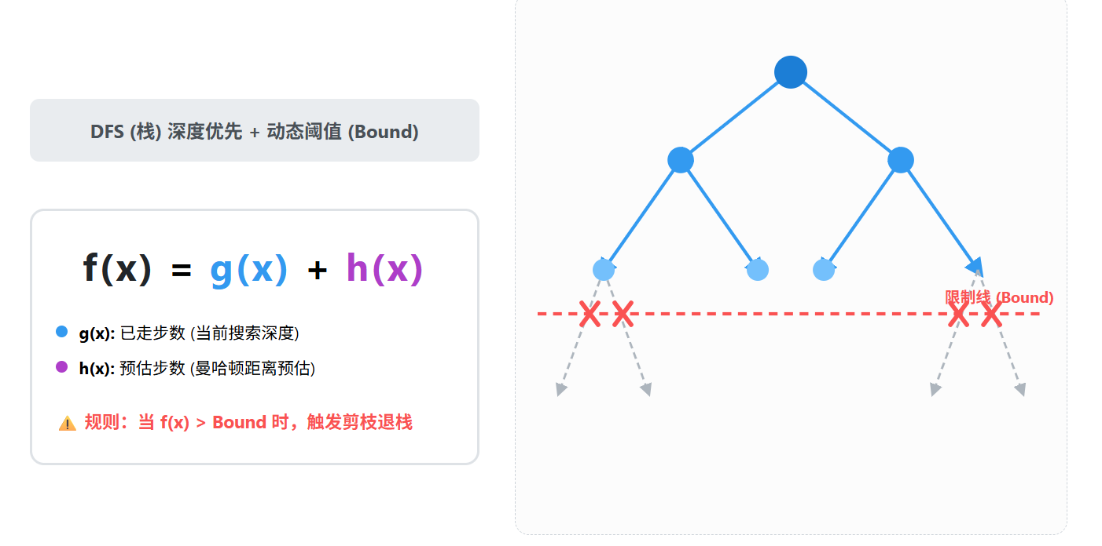
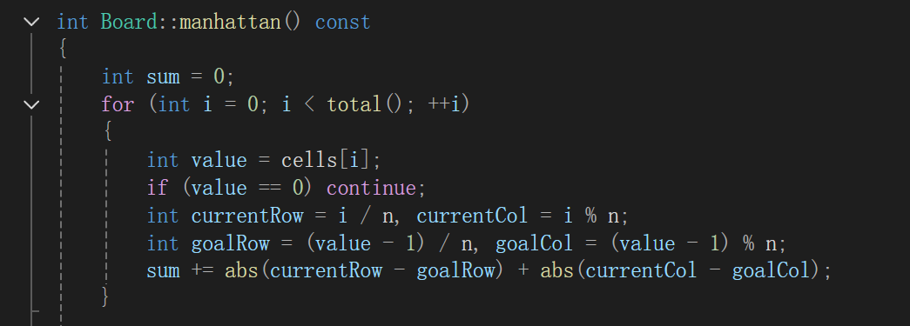
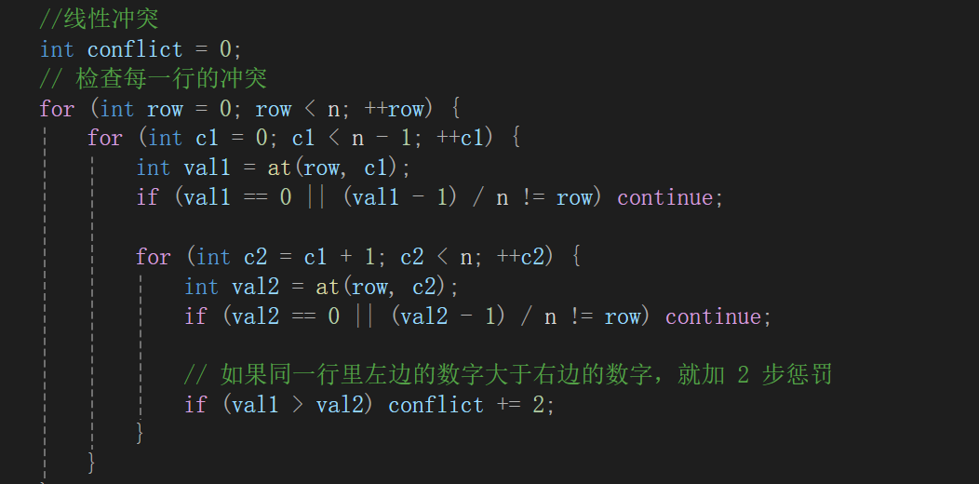
问题三：死胡同与无效搜索
路径：严格限制当前移动方向≠上一步的反方向
引入IDA与启发式剪枝
公式： f(x) = g(x) + h(x)（已走步数 + 预估步数）。
基础预估（曼哈顿距离）： 计算所有方块偏离目标的绝对距离。
高阶惩罚（线性冲突）： 识别同行或同列中顺序颠倒，施加 2 步绕路惩罚。
Notes:
为了拯救被时间爆炸拖垮的 IDDFS，我们必须解决第三个问题：如何避免无效搜索和死胡同 ？
我们做了两个层面的全面升级。基础防线上，我们限制当前移动方向不能等于上一步的反方向，严格禁止原地回头绕圈 。
核心大招上，我们正式将 IDDFS 升级为了著名的 IDA*（迭代加深 A*）算法 。我们引入了预估公式 $f(x) = g(x) + h(x)$ 。这里的预估代价 $h(x)$，我们不仅计算了常规的曼哈顿直线距离 ，还加入了极具技术含量的**‘线性冲突’惩罚机制** 。
如果同一行里两个方块的目标位置互相穿插、‘卡脖子’了，算法会敏锐地识别出来并强行施加 2 步的绕路惩罚 。这把锋利的剪刀，帮我们在一瞬间修剪掉了搜索树上几千万个注定无解的死胡同分支，完成了从盲目穷举到智能导向的跨越！

Slide 9
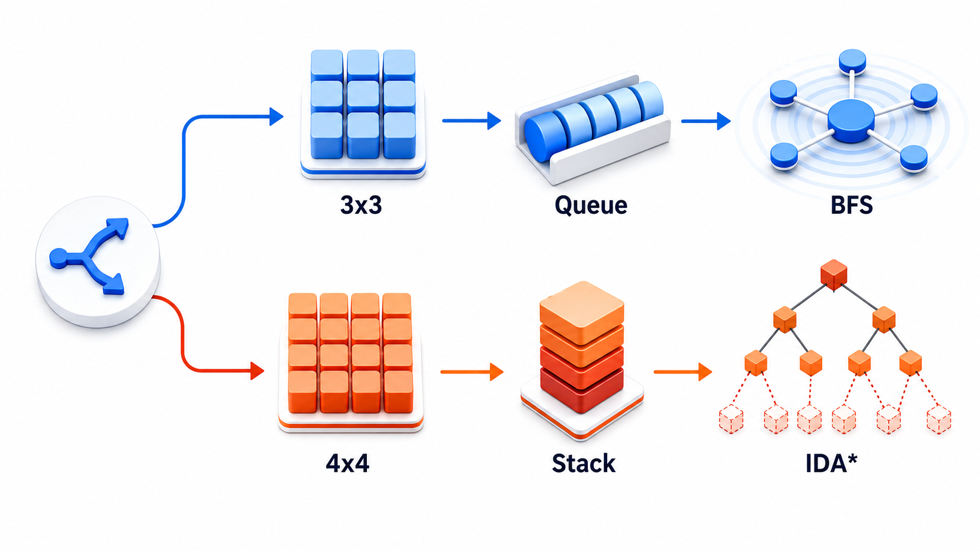
总结设计思想
状态空间较小（9!/2），采用广度优先搜索 (BFS)，结合自定义循环队列 (CirQueue)，逐层向外推演，利用哈希编码防重，确保最先找到的解即为最少步数的最优解。
状态空间极度膨胀（16!/2），传统的BFS会导致队列内存溢出。经过查询资料，采用迭代加深A算法，结合自定义顺序栈 (SeqStack) 进行深度优先回溯
Notes:
这里我们对系统的整体架构思想做一个精简总结。
上边是 3x3 盘面，我们因地制宜，采用循环队列支撑 BFS，追求空间换时间，百分之百确保最短步数 。
下边是 4x4 盘面，我们采用顺序栈支撑 IDA* 算法，通过迭代加深克制空间爆炸，通过线性冲突修剪对抗时间爆炸，实现了空间与时间在宏观工程上的完美平衡 。

Slide 10
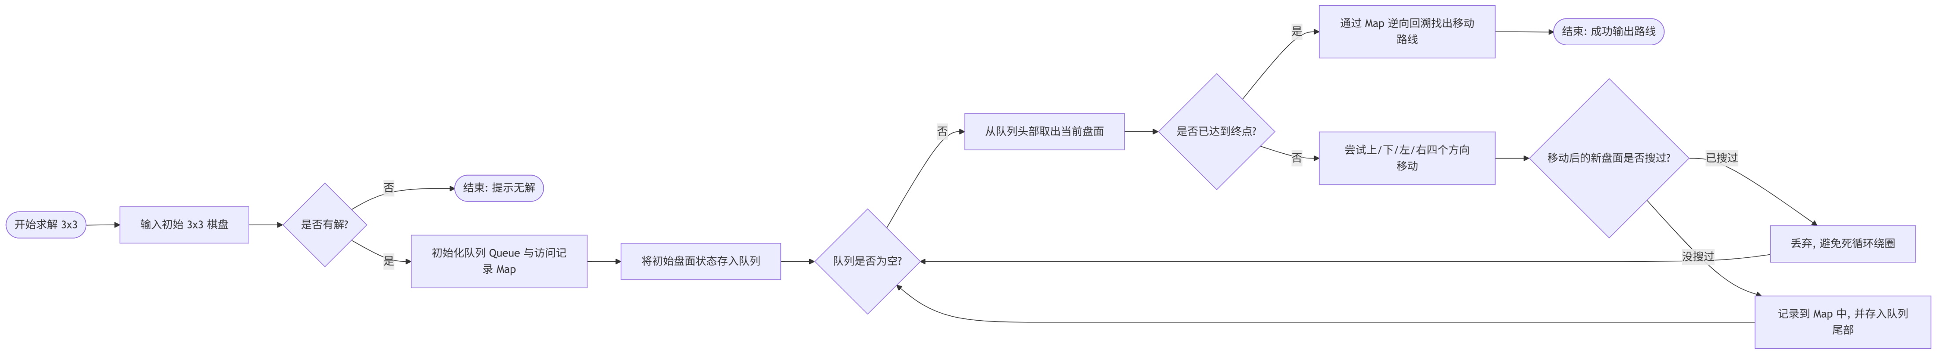
3*3流程图
Notes:
这是我们求解器的程序控制流流程图。
这个对应 3x3 的标准 BFS 逻辑，清晰展示了节点入队、出队以及通过 Map 逆向回溯路径的过程 。

Slide 11
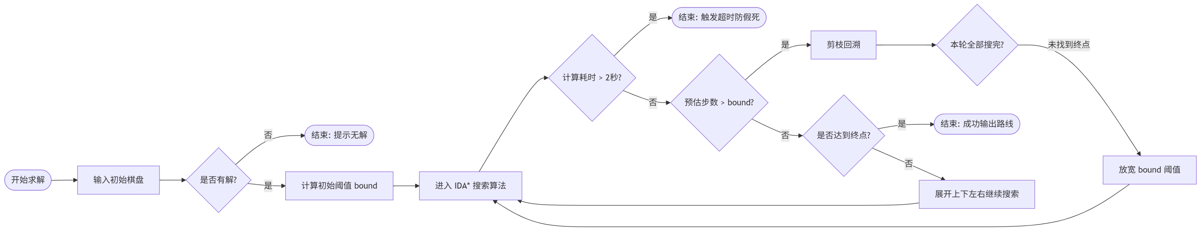
4*4流程图
Notes:
这张对应 4x4 的高级 IDA* 算法，大家可以注意到里面有两个核心判断：一个是当预估步数大于 bound 时触发剪枝退栈，另一个是我们在深搜最内层嵌入了**‘计算耗时 > 2秒’的自检防假死锁** 。一旦极端死局超时，程序安全退出，优雅弹窗，彻底保障了界面的流畅度。

Slide 12
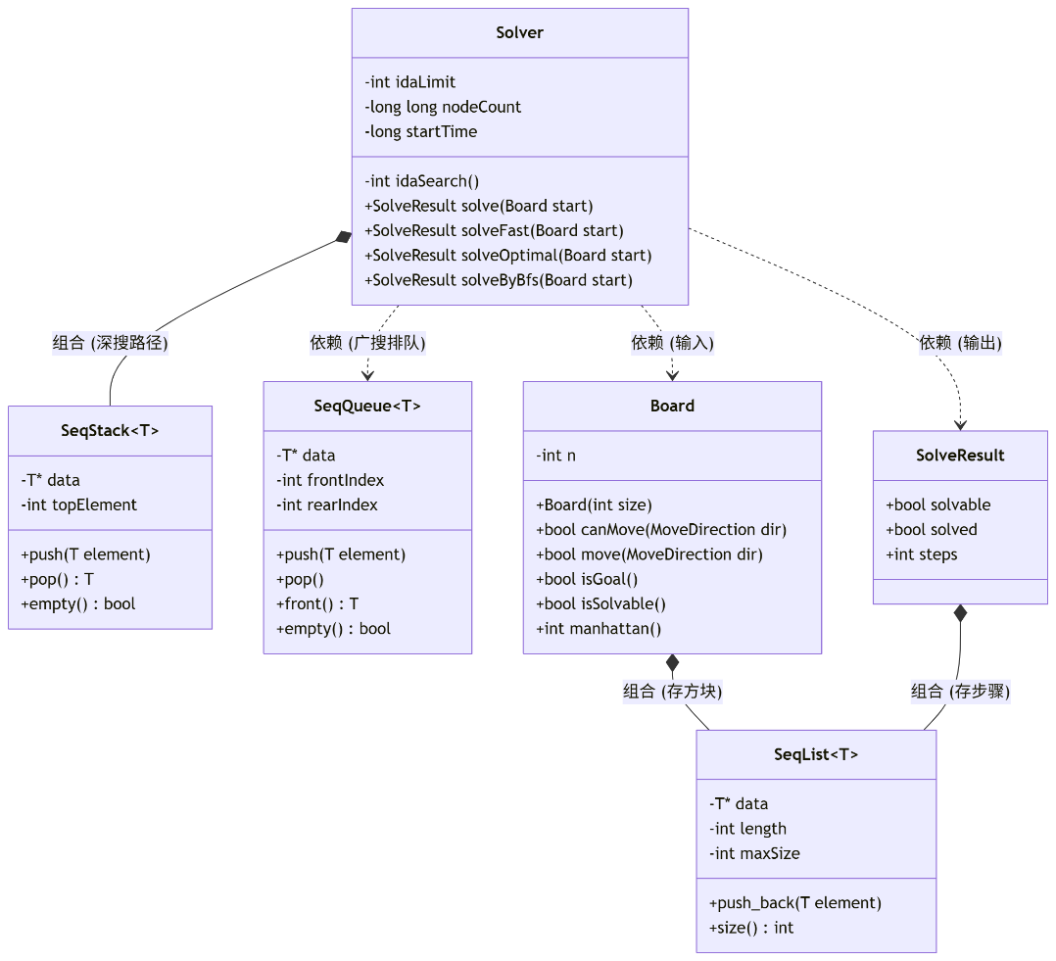
主要数据结构
类结构
SeqList<T>（顺序表）
CirQueue<T>（循环队列）
SeqStack<T>（顺序栈）
Board 类（棋盘模型）：负责封装游戏物理规则。包含棋盘尺寸n、底层数据 cells。提供移动判断canMove、执行移动 move、计算曼哈顿距离manhattan、计算无解isSolvable 等方法。
Solver 类（求解）：包含 BFS 求解 solveByBfs和IDA*求解 solveByIdaStar方法
Notes:
这是我们系统的 UML 类图，展示了高内聚、低耦合的面向对象工程设计。
整个类图分为明显的两层：上方是核心业务逻辑，Board 类负责维护棋盘方块与移动物理规则 ，Solver 类是独立的算法引擎 ；
下方则是我们纯手写的底层支撑容器层。类图里的实线实心菱形代表‘组合关系’，比如 Board 类里组合了手写的 SeqList 来存方块；
虚线箭头则代表‘临时依赖’，比如 Solver 在做广搜时临时依赖了手写的 SeqQueue 。这种架构让界面 UI、棋盘模型和 AI 算法完全解耦，极具扩展性。

Slide 13
主要数据结构
数据结构
顺序表SeqList<T>：内部由动态数组实现，封装了容量翻倍扩容机制（expand）、深拷贝构造及 operator[]重载。用于存储棋盘状态及最终的移动步骤方案。
顺序栈SeqStack<T>：用于IDA*算法中记录回溯路径
循环队列CirQueue<T>：通过 frontIndex 和 rearIndex 取模运算实现，用于 3x3 棋盘的 BFS 广度优先搜索。
Notes:
由于是数据结构课程大作业，我们坚决不偷懒使用任何标准库。
我们手写了三大核心结构：第一，SeqList 顺序表，内部完美封装了动态数组的翻倍扩容机制（expand）和深拷贝构造 ；
第二，SeqStack 顺序栈，专门在 4x4 算法中压入和弹出移动方向，安全记录回溯路径 ；
第三，CirQueue 循环队列，通过头尾指针的取模运算实现，专为 3x3 搜索排队 。这三大手写结构稳定支撑了整个系统的运转。

Slide 14
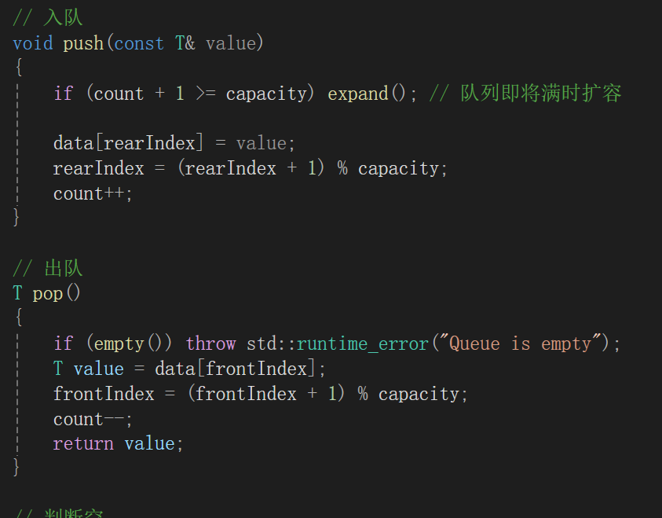
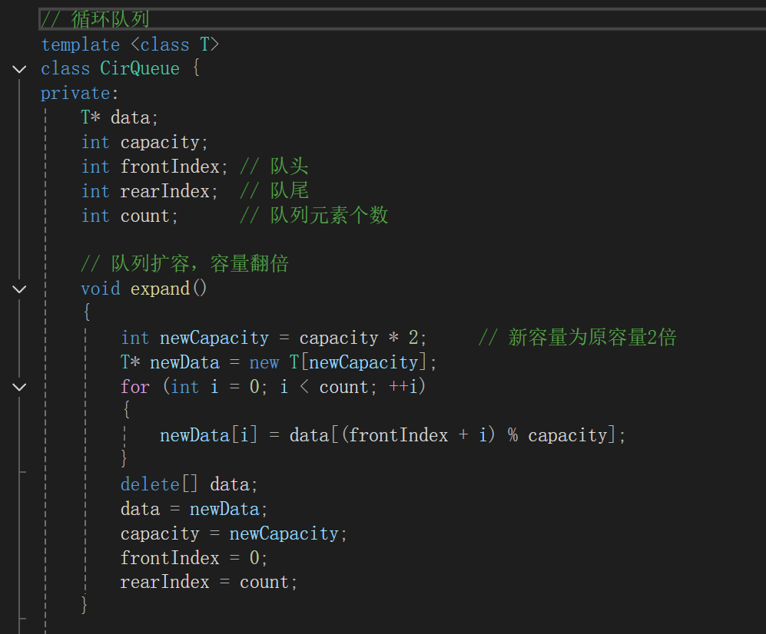
核心代码演示
循环队列
Notes:
屏幕上展示的是我们部分底层核心源码。
左边展示的是我们手写循环队列的 expand() 容量翻倍扩容函数，里面精准处理了取模映射下的数据迁移 。
右边则是我们 4x4 的最优解求解主循环，大家可以看到我们在最内层引入的 weight 权重参数以及超时自检的优雅退出逻辑 。
因为我们一会准备了精彩的现场跑码测试，这里就不在静态代码上过多耽误时间了。

Slide 15
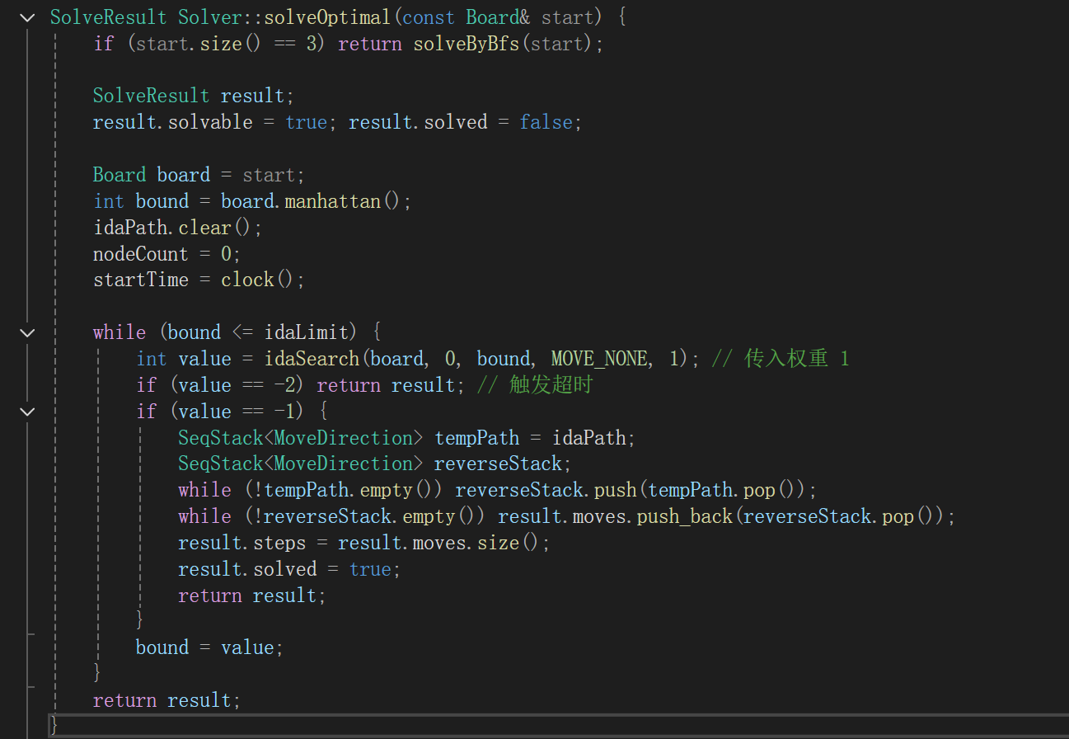
核心代码演示
4*4解法
Notes:
屏幕上展示的是我们部分底层核心源码。
左边展示的是我们手写循环队列的 expand() 容量翻倍扩容函数，里面精准处理了取模映射下的数据迁移 。
右边则是我们 4x4 的最优解求解主循环，大家可以看到我们在最内层引入的 weight 权重参数以及超时自检的优雅退出逻辑 。
因为我们一会准备了精彩的现场跑码测试，这里就不在静态代码上过多耽误时间了。

Slide 16
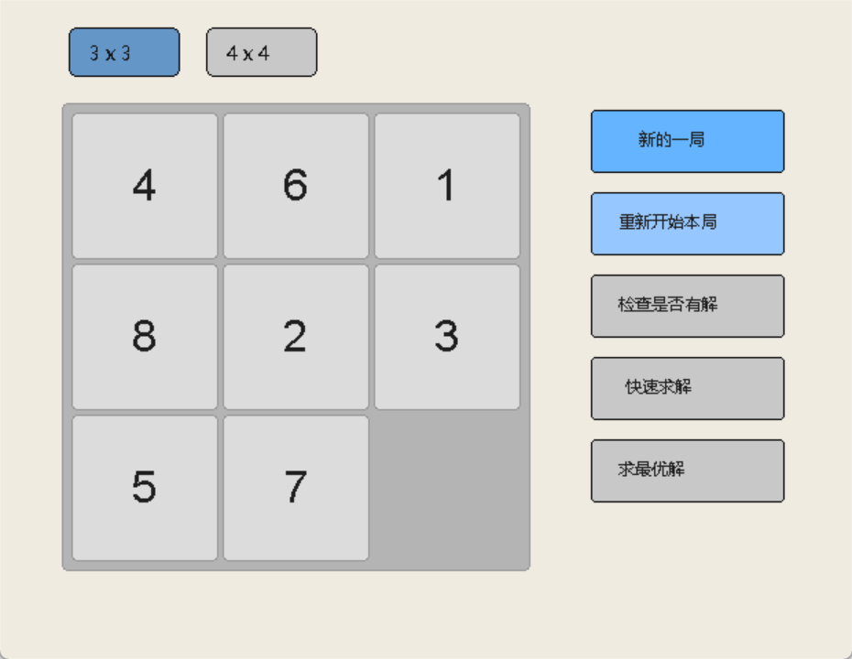
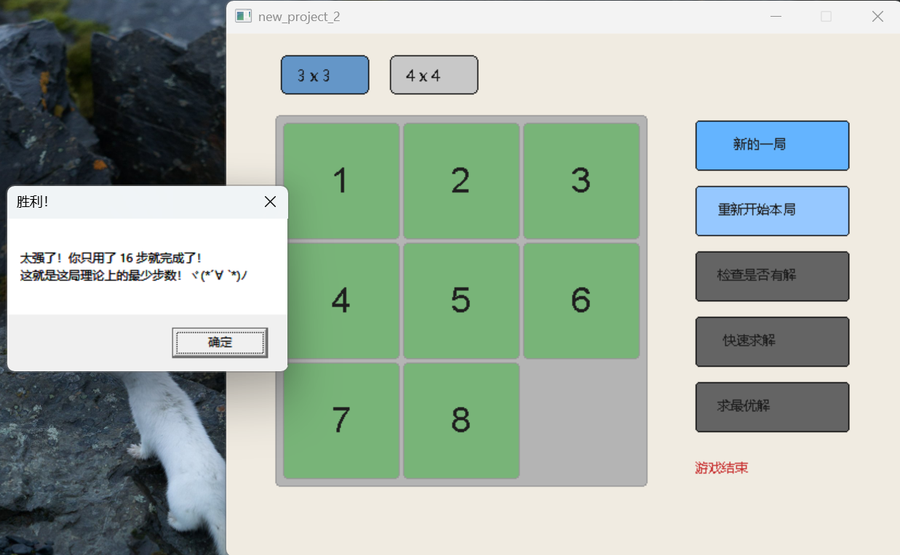
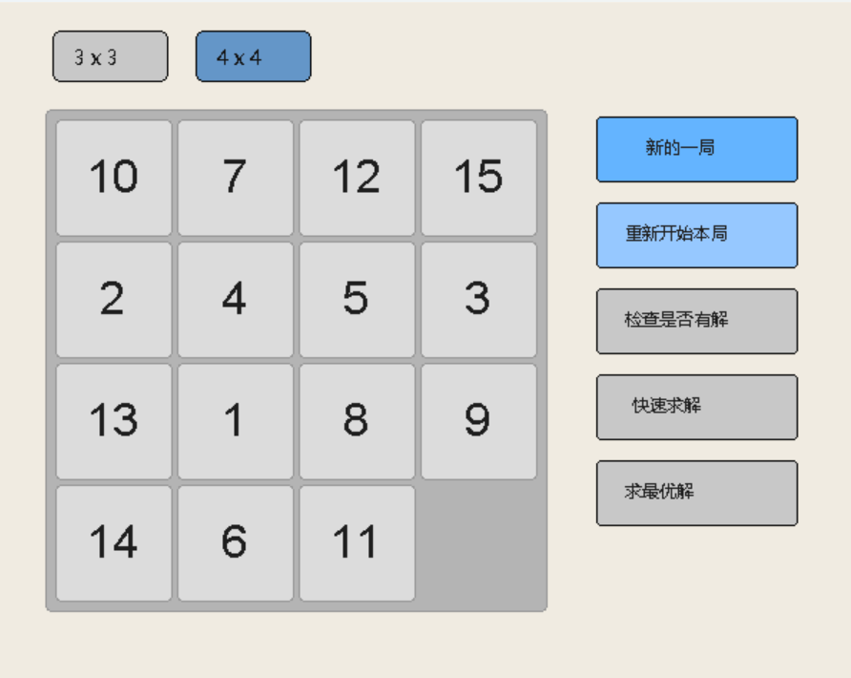
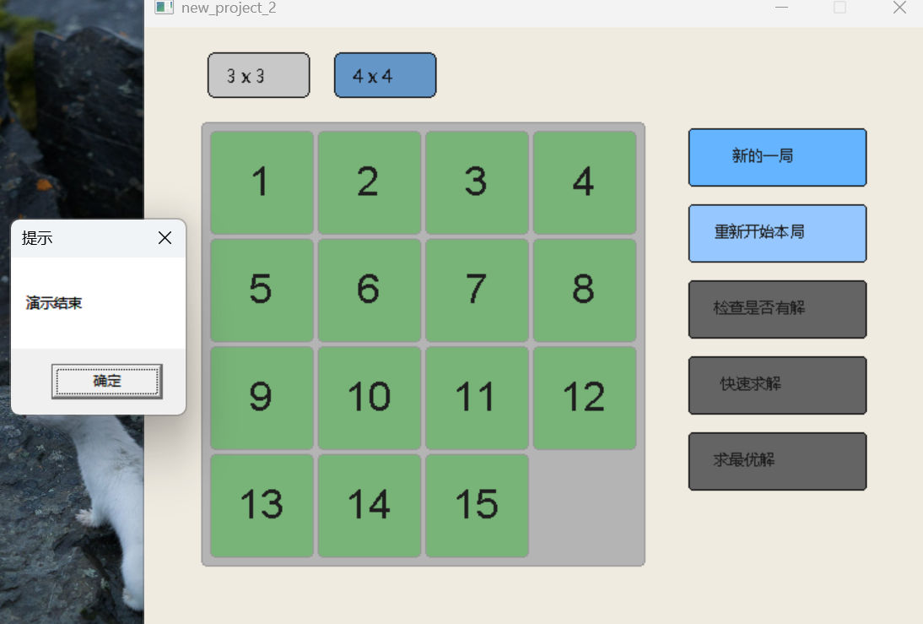
测试用例
测试环境与数据
（1）开发环境：Visual Studio 2022 (C++11 标准以上)
（2）图形库：EasyX Graphics Library
（3）测试数据：程序内部通过 rand() 函数结合逆序打乱算法随机生成的任意 3x3 与 4x4 的起始盘面数据。
Notes:
这是系统在 Visual Studio 环境下结合 EasyX 图形库编译出来的实际运行画面 。
图一展示了 3x3 随机生成的正常游玩界面 ；
图二展示了当玩家触发无解残局时，系统在 0.001 秒内弹出‘此局无解，重新开始’的拦截弹窗 ；
图三和图四展示了 4x4 的通关结算以及最优解与快速求解的双通道交互按钮 。
对于超过 55 步的极端残局，玩家如果不想等待最优解算太久，点击快速求解，系统会自动加大启发权重，在 0.1 秒内瞬间秒解残局 。

Slide 17

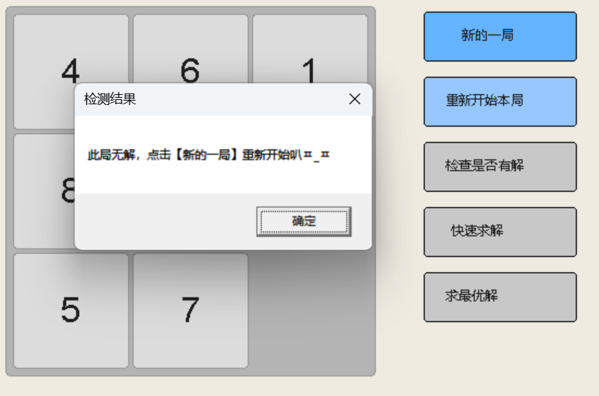
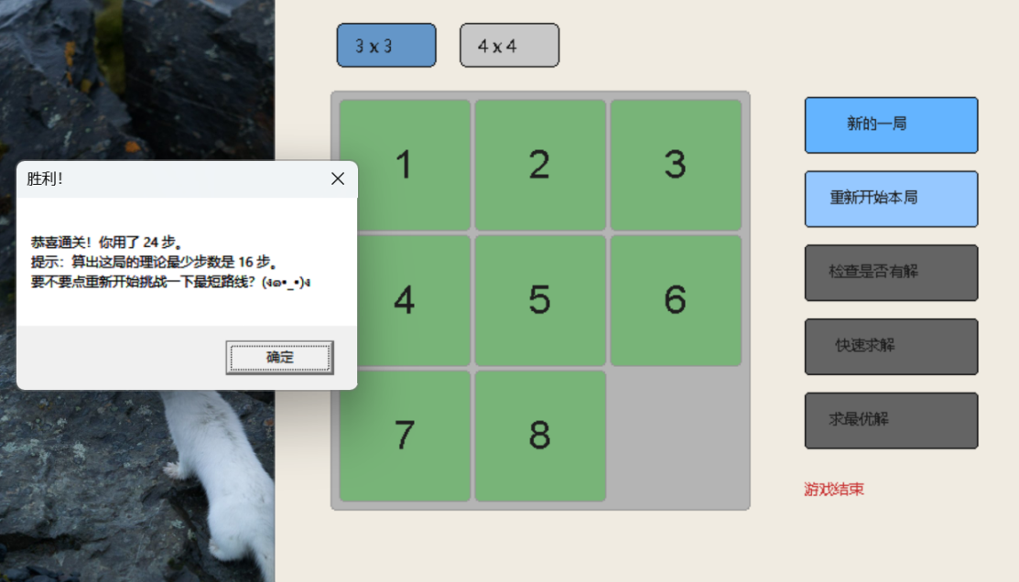
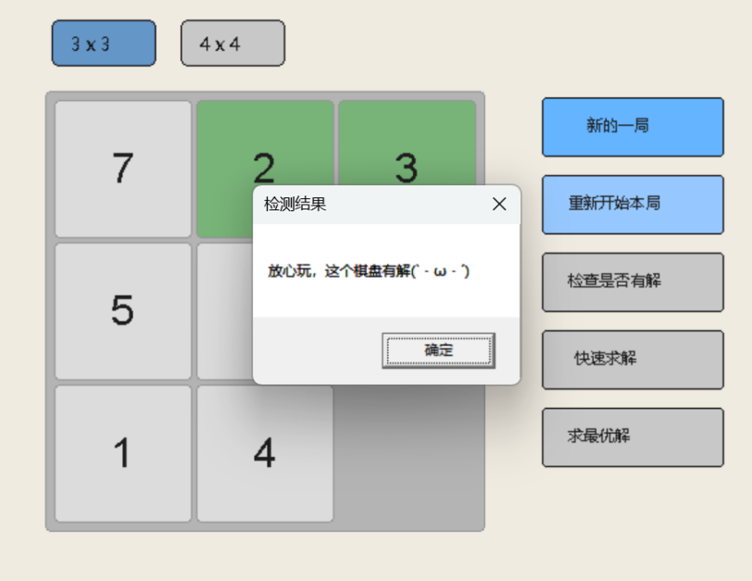
测试用例
测试结论
创建棋盘系统
a. 规格选择支持：系统成功支持 N=3 (3x3) 和 N=4 (4x4) 两种规格的自由切换。切换后棋盘布局、方块大小自动适配，动态调整，无错位现象。
b. 随机生成初始状态：随机打乱算法运行正常，每次点击“新的一局”都能稳定生成一个全新的、完全随机的初始盘面
Notes:
这是系统在 Visual Studio 环境下结合 EasyX 图形库编译出来的实际运行画面 。
图一展示了 3x3 随机生成的正常游玩界面 ；
图二展示了当玩家触发无解残局时，系统在 0.001 秒内弹出‘此局无解，重新开始’的拦截弹窗 ；
图三和图四展示了 4x4 的通关结算以及最优解与快速求解的双通道交互按钮 。
对于超过 55 步的极端残局，玩家如果不想等待最优解算太久，点击快速求解，系统会自动加大启发权重，在 0.1 秒内瞬间秒解残局 。

Slide 18
测试用例
测试结论
a.确定是否有解：系统引入了严谨的数学逆序数校验机制。测试表明，无论是 3x3 还是 4x4 盘面，系统均能在 0.001 秒内准确判定当前随机盘面是否有解，无解时会立即弹窗拦截
b.给出完整移动方案：对于有解的盘面，算法能够稳定输出完整的移动方向序列（上、下、左、右），并能驱动方块进行流畅的自动演示，直至拼图完全复原。
Notes:
这是系统在 Visual Studio 环境下结合 EasyX 图形库编译出来的实际运行画面 。
图一展示了 3x3 随机生成的正常游玩界面 ；
图二展示了当玩家触发无解残局时，系统在 0.001 秒内弹出‘此局无解，重新开始’的拦截弹窗 ；
图三和图四展示了 4x4 的通关结算以及最优解与快速求解的双通道交互按钮 。
对于超过 55 步的极端残局，玩家如果不想等待最优解算太久，点击快速求解，系统会自动加大启发权重，在 0.1 秒内瞬间秒解残局 。

Slide 19
测试用例
测试结论
求解最少步骤方案：面对 4x4 规格中超过 55 步的极端棋盘，由于状态空间呈指数级爆炸，单线程实时暴力穷举会触及物理算力瓶颈。为此，我们设计了“2秒超时防卡死拦截”与“加权快速求解方案”。
图形界面：利用 EasyX 图形库构建了简洁美观的窗体界面
支持人类玩家
胜利判定
Notes:
这是系统在 Visual Studio 环境下结合 EasyX 图形库编译出来的实际运行画面 。
图一展示了 3x3 随机生成的正常游玩界面 ；
图二展示了当玩家触发无解残局时，系统在 0.001 秒内弹出‘此局无解，重新开始’的拦截弹窗 ；
图三和图四展示了 4x4 的通关结算以及最优解与快速求解的双通道交互按钮 。
对于超过 55 步的极端残局，玩家如果不想等待最优解算太久，点击快速求解，系统会自动加大启发权重，在 0.1 秒内瞬间秒解残局 。

Slide 20
总结与思考
题目难点要点
本组工作特点
未来改进方向
1.随机打乱可能无解，如何判断？
2.4x4 盘面状态极多，盲目搜索会引发算力崩溃。
3.每局耗时过长。
1.我们在常规曼哈顿距离的基础上，增加了线性冲突的检测。
2.我们在交互上扩展了最优解与快速求解双按钮。
3.兼顾了栈和队列两种数据结构
（1）探究多线程架构：目前算法计算仍需占用主线程。未来可引入多线程技术，将求解计算剥离至后台静默运行
（2）优化视觉交互细节：当前图形界面中方块的移动表现为直接重绘刷新，视觉上缺乏连贯性。
（3）突破极端算力瓶颈：未来可尝试了解更加高级算法策略，以期实现对所有局面的最优解。
Notes:
最后，我们对本组的工作做一个梳理。我们圆满完成了基础和选做的所有条件，独创性地在常规曼哈顿距离上增加了线性冲突检测 ，并在交互上扩展了双求解按钮，完美兼顾了栈和队列的运用 。
当然，系统仍有改进空间：未来我们希望能引入多线程架构，将耗时的 AI 计算彻底从主线程剥离到后台静默运行，避免阻塞 UI ；同时进一步优化 EasyX 的平滑移动重绘细节 。
以上就是我们组的全部汇报，请各位老师批评指正，谢谢大家 ！

Slide 21
感谢
请您批评指正
小组成员：孙嘉铮、孟德源、石盛喆、张寒宇
时 间：2026/5/29

